Slide 1


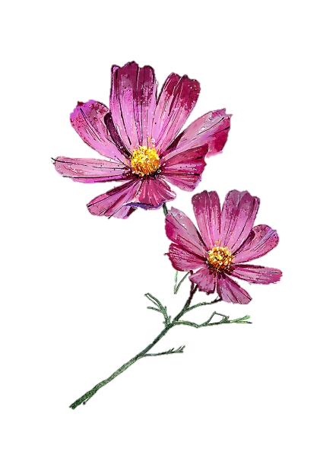




꽃보다 힐링캠프
일 정 : 2015. 06. 13.(토) ~ 2015. 06. 14.(일)
장 소 : 성남시 분당구 구미동 대광사
대 상 : 초, 중, 고, 대학생, 가족 50명
내 용 : 힐링 찾기, 마음나누기(다도),
체험활동(한지체험), 선체조, 명상 산행 등
참 가 비 : 무료
접 수 : 2015. 05. 18.(월) ~ 2015. 06. 08.(월)
접수방법: 방문, 유선, E-mail : yijink74@naver.com 접수
문 의 : 031-729-9453, 청소년활동팀 김무진
1
2
3
여유
힐링
심신치유

